Slide 1
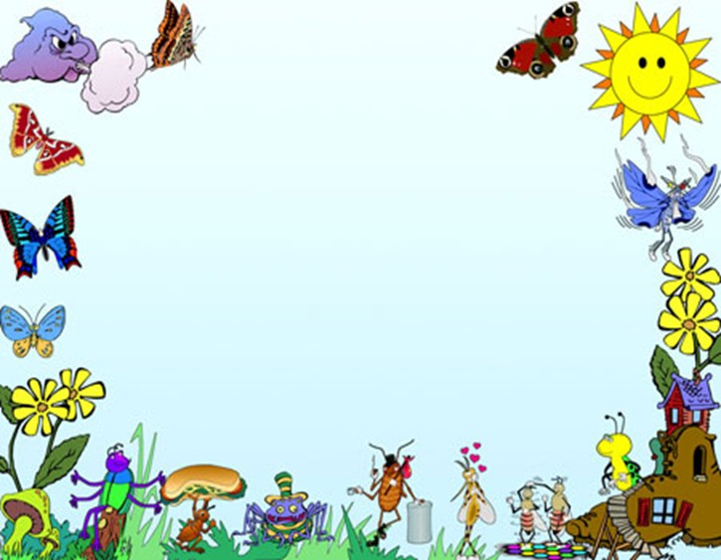
Мастер – класс
« Поделки из бросового
материала»
Подготовила воспитатель:
Хасанова Е.С.

Slide 2
Цель:
изготовление поделок из бросового материала
способствует развитию творческих способностей
у дошкольников и педагогов.
Способствует познанию свойств материала, желание экспериментировать
Развивает умения создавать художественные образы
Развивает глазомер, ловкость движений рук, пальцев, умение владеть инструментами и материалами

Slide 3
Предполагается, что использование бросового материала для изготовления поделок начинается в старшем возрасте, но с младшего возраста можно изготавливать поделки с участием взрослого. Чем раньше начинается приобщение ребенка к изготовлению поделок из различного материала, тем ярче раскрываются его творческие возможности. В этом возрасте дети не испытывают страха, что что-то может не получиться. В этом возрасте дети открыты всему новому и с удовольствием участвуют в совместной творческой деятельности.

Slide 4
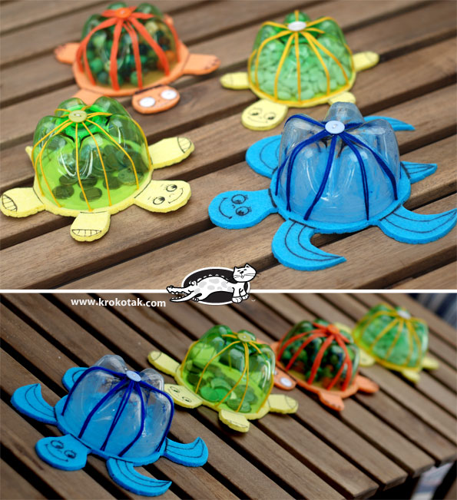
Забавные черепашки:
морская, музыкальная, копилка
Вот каких чудесных черепашек можно сделать вместе с детьми

Slide 5
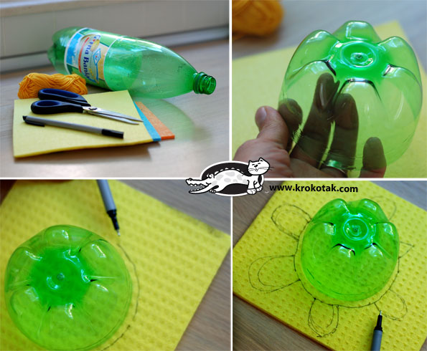
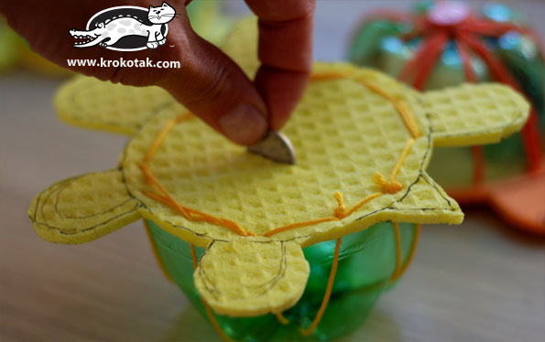
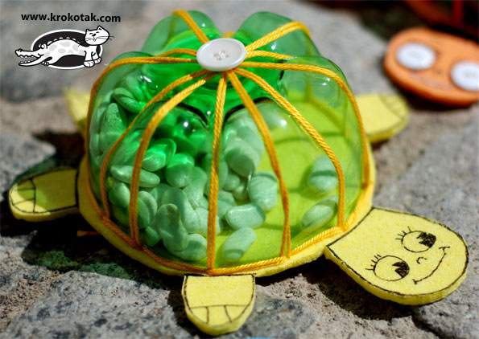
Для приготовления понадобится пластиковая бутылка 1,5 л. Вырежьте дно и поставьте на кухонную салфетку. Нарисуйте круг, как показано на картинке. Добавьте голову, ноги и хвост.
Вырежьте силуэт черепахи. Закрепите нижнюю часть с помощью нити и иглы. В верхней части пришейте пуговицу. Нарисуйте глаза, ноги и хвост. Для копилки сделать прорезь для монет. Можно наполнить фасолью, черепашка превратится в музыкальный инструмент по типу маракас.

Slide 6
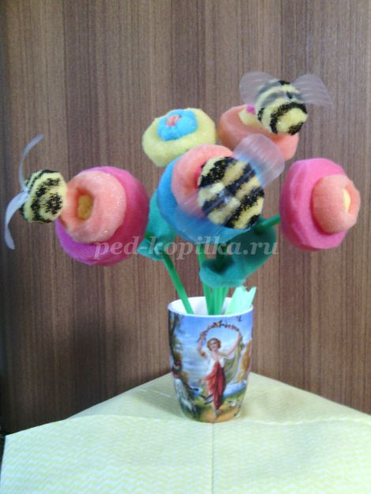
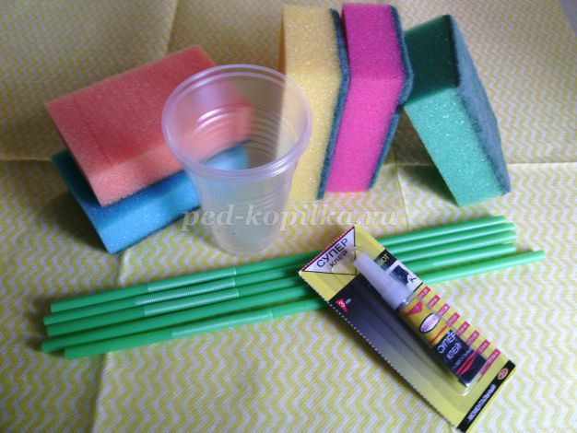
Поделки из губок
(для педагогов и родителей)
«Цветы и пчёлы»
Необходимый материал: набор разноцветных губок для посуды, одноразовые пластиковые стаканчики, трубочки для напитков, нитки, иголка, супер-клей, ножницы, акварель, кисточка

Slide 7
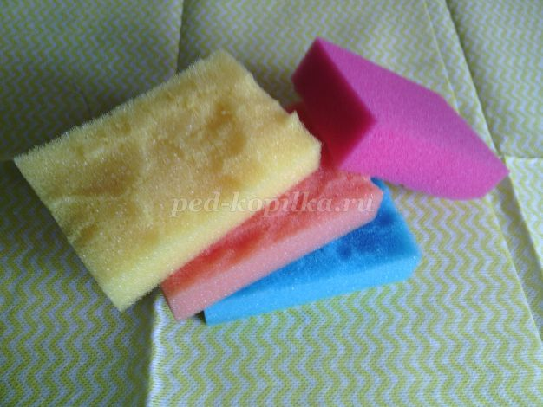
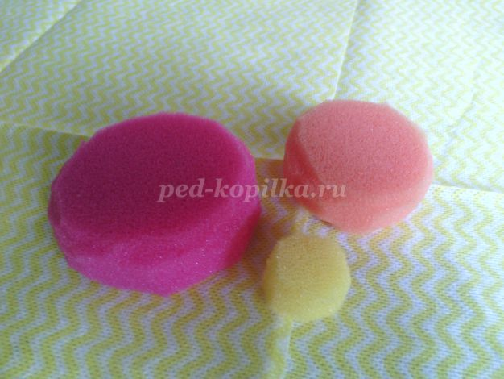
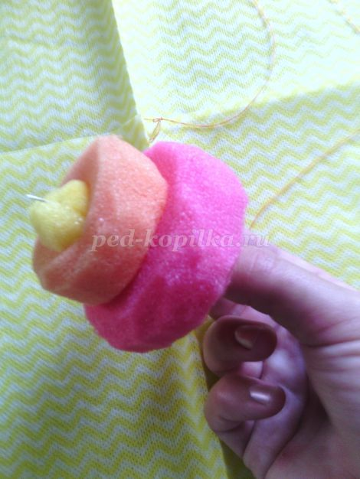
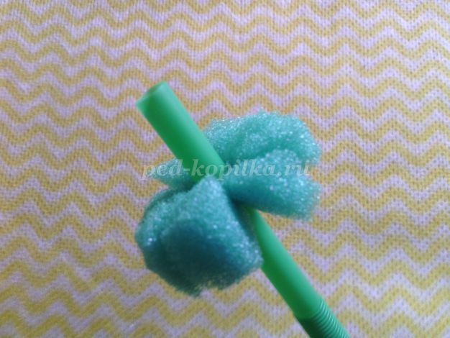
Ход работы:
Для начала нам необходимо во всех губках отделить мягкую часть от шершавой, воспользовавшись ножницами.
Приступаем к выполнению цветка. Берём три губки разного цвета. Из губок вырезаем круги разного размера.
Полученные круги складываем пирамидкой и нанизываем посередине на иголку.
Необходимо несколько раз просунуть иголку, т. е. зашить. Бутон для цветка готов.
Из зелёной губки вырезаем круг и по краю обрезаем зубчики. Это нижние листики бутона. Стебли для цветка послужит зелёная трубочка для напитка. Нанизываем на неё нижние листики для бутона, проткнув их посередине. С помощью супер-клея приклеиваем бутон к стеблю.

Slide 8
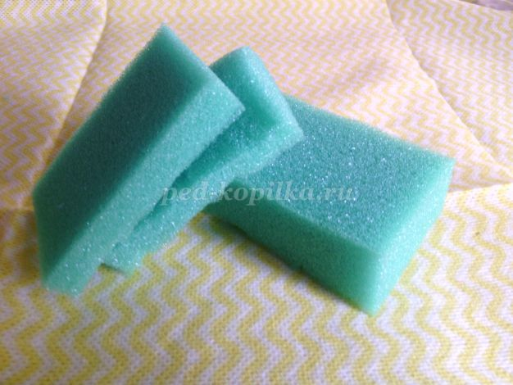
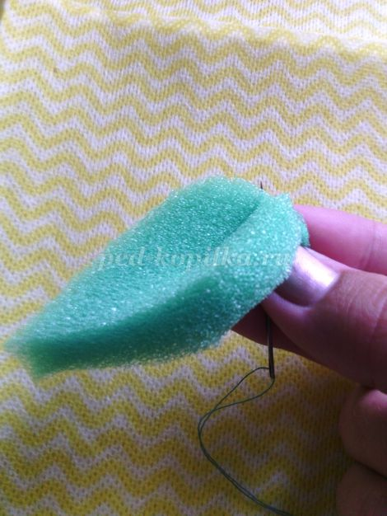
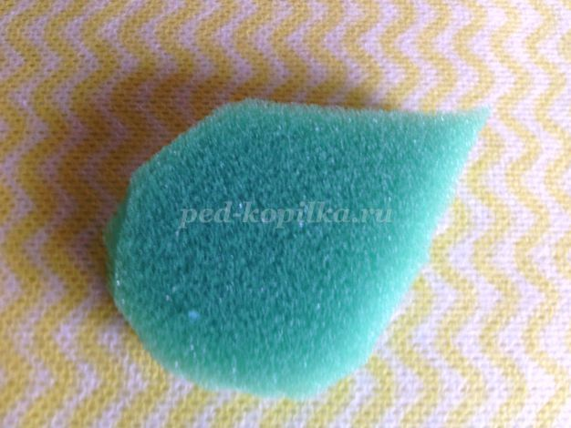
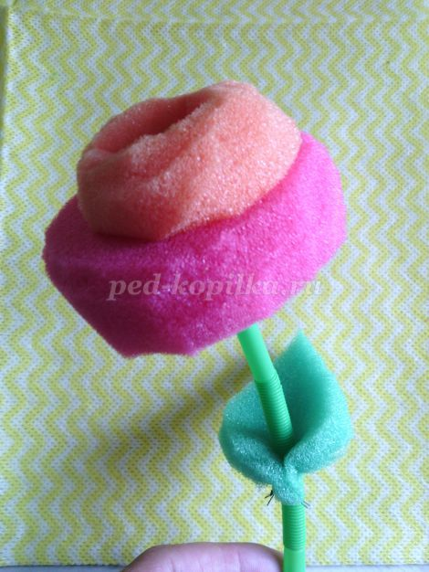
6. Приступаем к изготовлению листика. Для этого мы поделим губку пополам. А потом разрежем половинку так, чтобы у нас получились более тонкие кусочки губки. Вырезаем листочек.
7. Внизу листок сшиваем, чтобы придать ещё более красивую форму. Листочек готов.
8. Нанизываем листочек на трубочку, проткнув его посередине. Цветок готов.

Slide 9
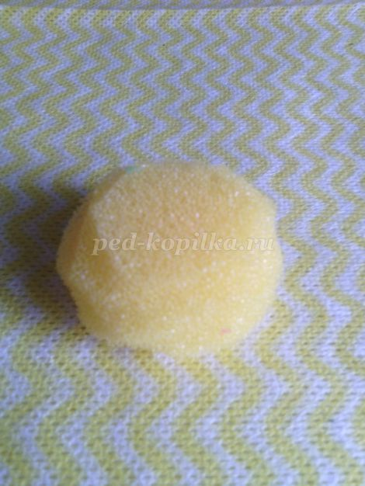
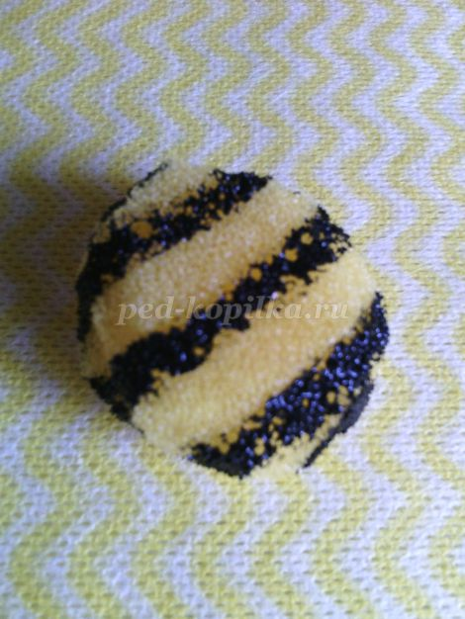
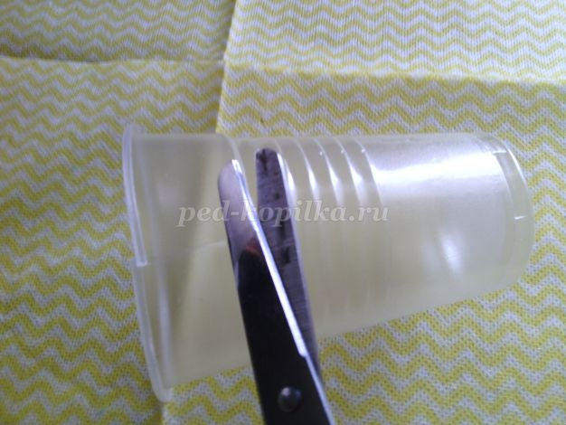
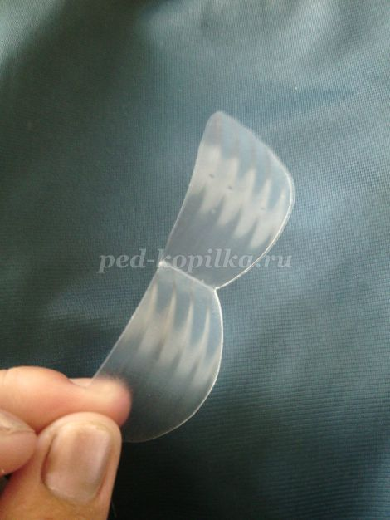
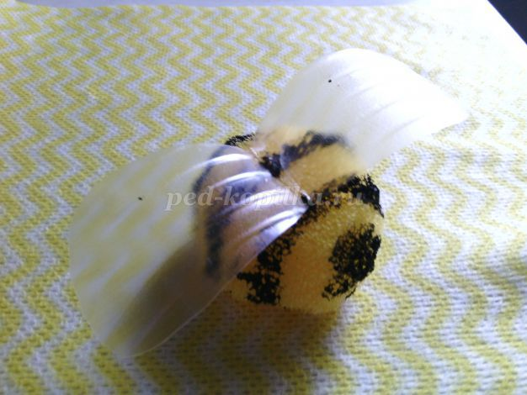
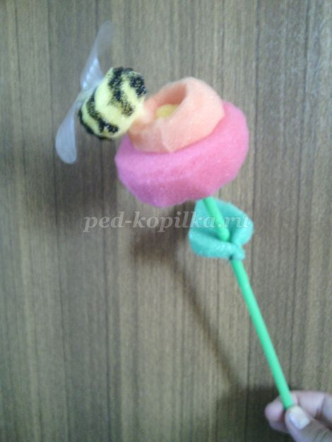
9. Теперь выполним шмеля. Берём желтую губку и вырезаем фигурку, похожую на яйцо. Это будет основа для шмеля.
10. Акварелью рисуем чёрные полоски.
11. Из одноразового стаканчика вырезаем ребристую часть. Она напоминает структуру крыльев.
12. вырезаем крылья и сгибаем их посередине. Приклеиваем крылья. Шмель готов.

Slide 10
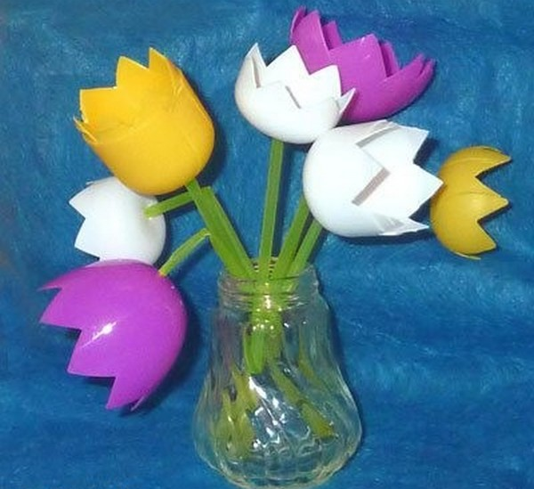
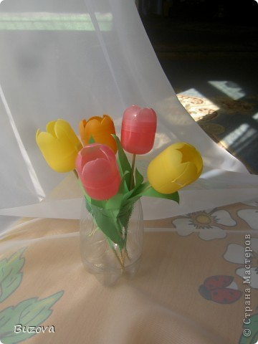
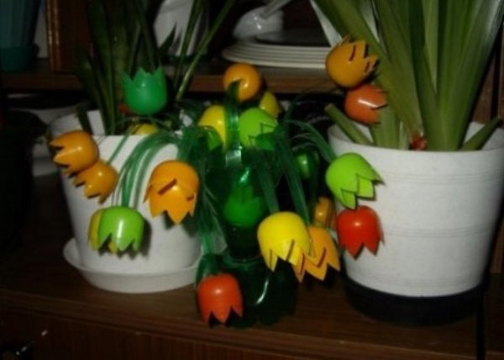
Цветы из
киндер - сюрпризов

Slide 11
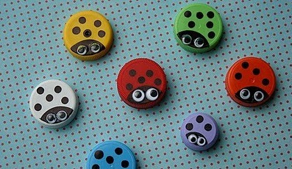
«Божья коровка из пробки»
Вам понадобится:
Крышечка от пластиковой бутылки;
Краски
Крошечную божью коровку можно сделать из обыкновенной крышечки, просто разукрасив её соответствующим образом. Она может стать как игрушкой для малыша, так и магнитиком на холодильник. Для этого достаточно лишь прикрепить магнит.

Slide 12
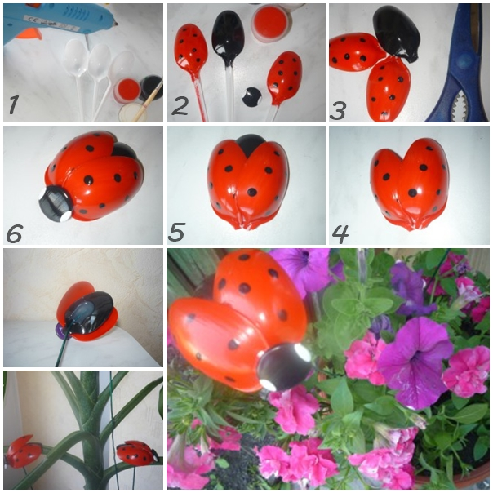
Божьи коровки из пластиковых ложек

Slide 13
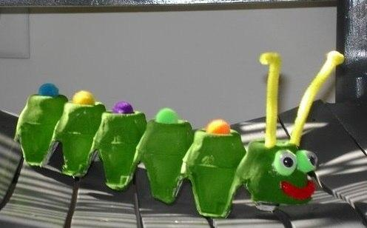
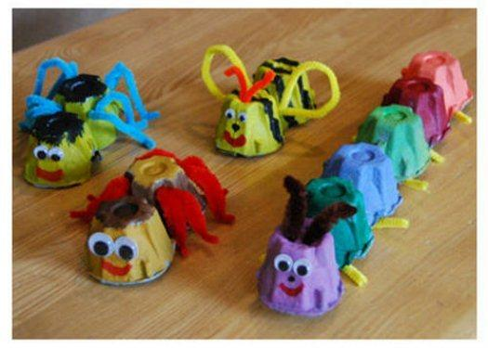
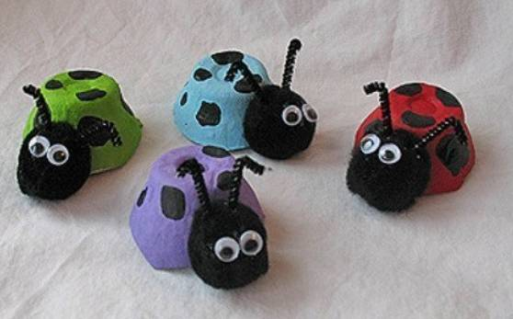
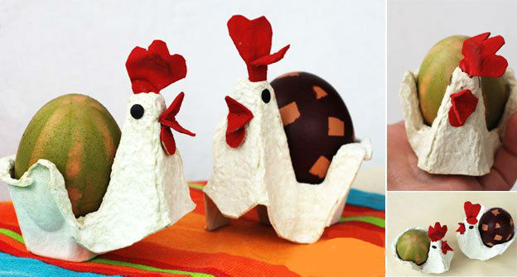
Поделки из бумажных лотков яиц

Slide 14
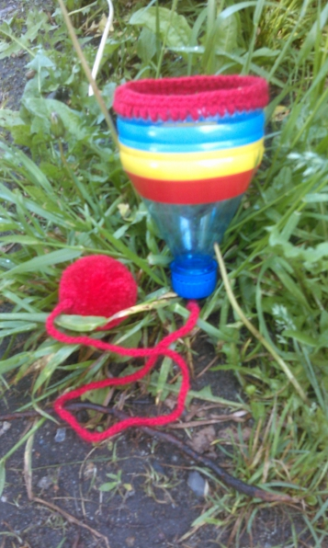
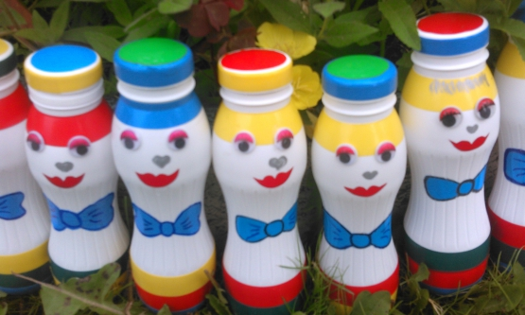
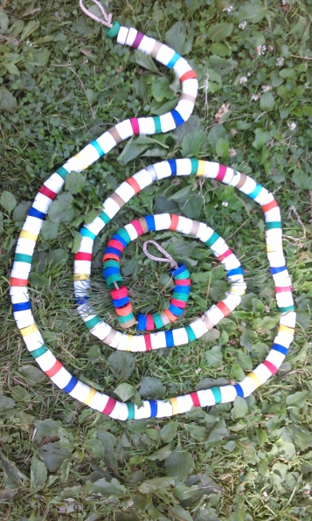
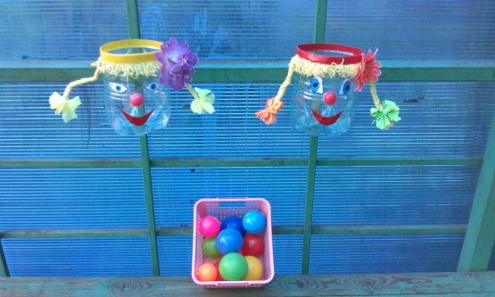
Выносной материал
для прогулок летом своими руками
Весёлые гирьки
Ловушка для пампушки
Попадалочки
Скакалка

Slide 15
Спасибо за внимание!!!!
Творческих успехов!!!

